Slide 1
Λειτουργικά Συστήματα Ο τρόπος υπολογισμού του weight στο scheduler του Linux
Μπαξεβάνος Ανδρέας
Πανεπιστήμιο Μακεδονίας
09/12/2021

Slide 2
Σχέση nice και weight
Έχουμε δει πως κάθε normal διεργασία έχει μία τιμή nice, που ανήκει στο εύρος [-20..19].
Επίσης έχουμε δει:
Οι τιμές nice, αντιστοιχούν στις τιμές priority 100..139.
Οι διεργασίες έχουν και κάποιο weight, το οποίο επηρεάζει το ποσοστό χρόνου που θα έχουν στη CPU.
Για να δούμε πως υπολογίζεται το weight και πως σχετίζεται με τη τιμή nice, θα δούμε κατά βήμα πως αλλάζει η τιμή nice ενός προγράμματος.
Αυτό γίνεται μέσα από τη sys_nice.
Η sys_nice είναι ένα syscall που επιτρέπει σε διεργασίες να αλλάξουν την προτεραιότητα τους.
(Linux Kernel 5.15.4)
 | RT διεργασίες | normal διεργασίες
προτεραιότητα | [0..99] | [100..139]

Slide 3
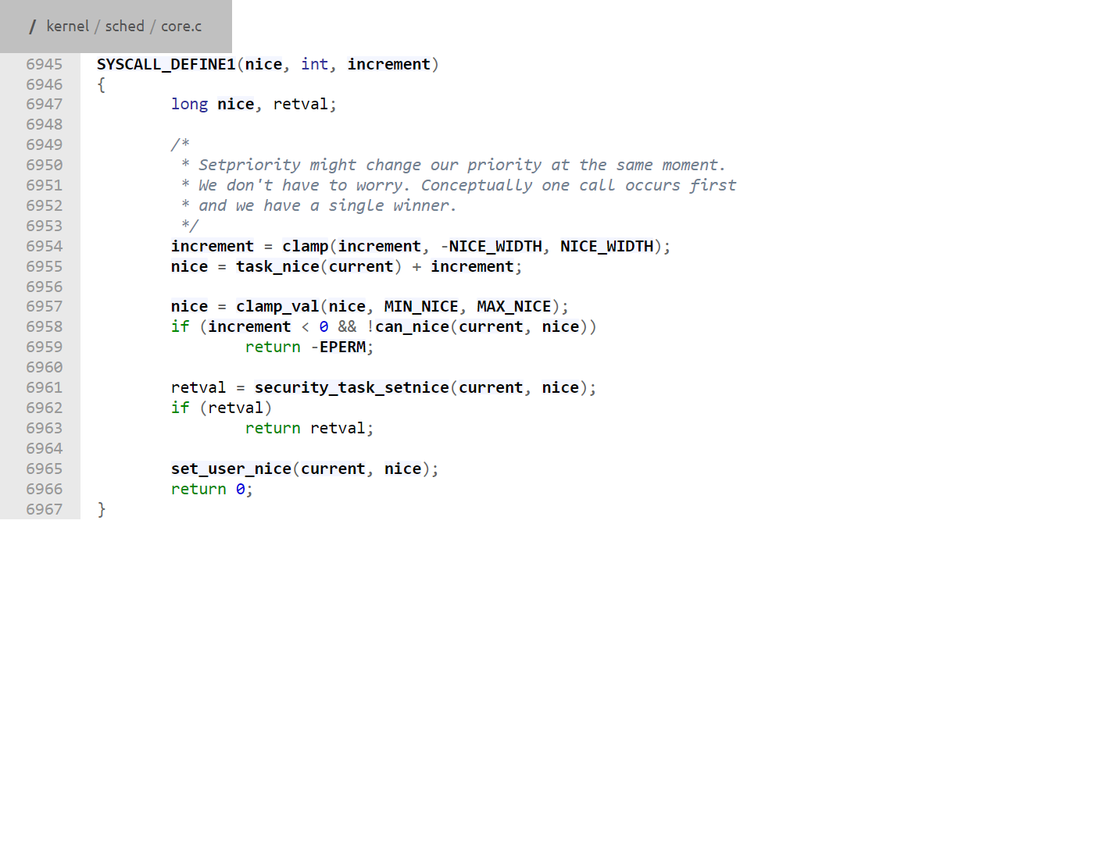

Slide 4


Slide 5
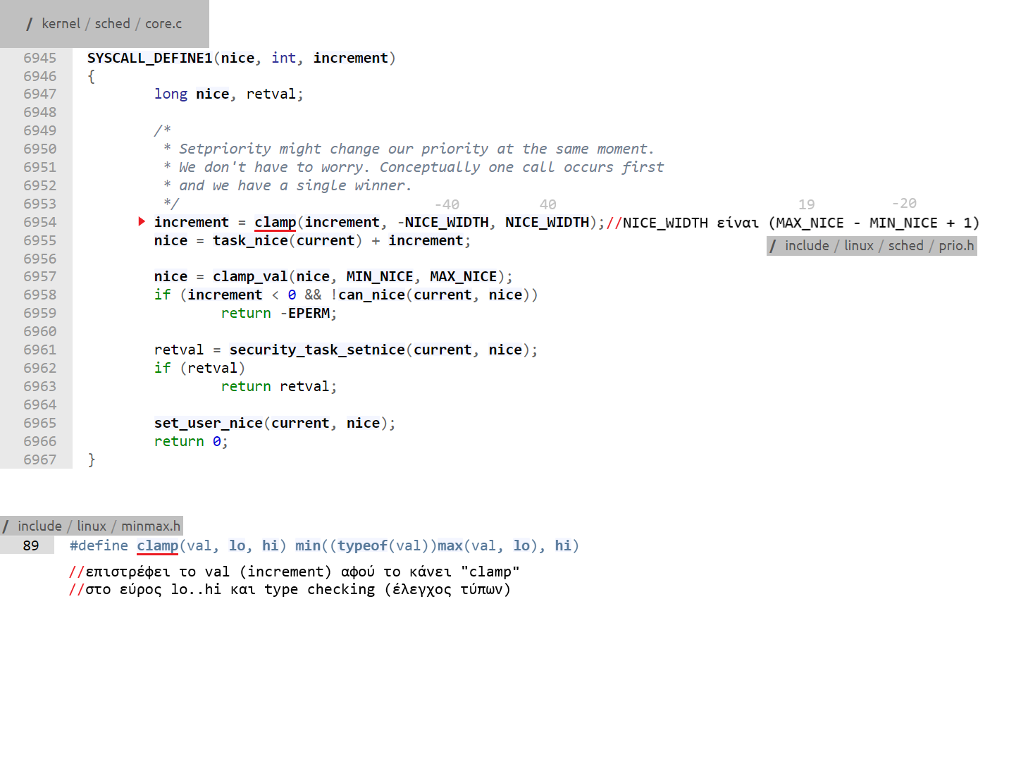

Slide 6
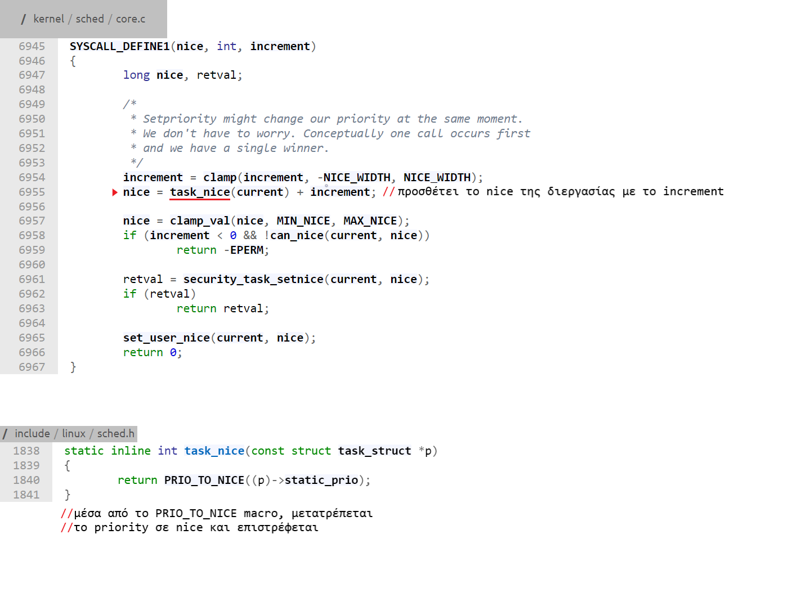

Slide 7
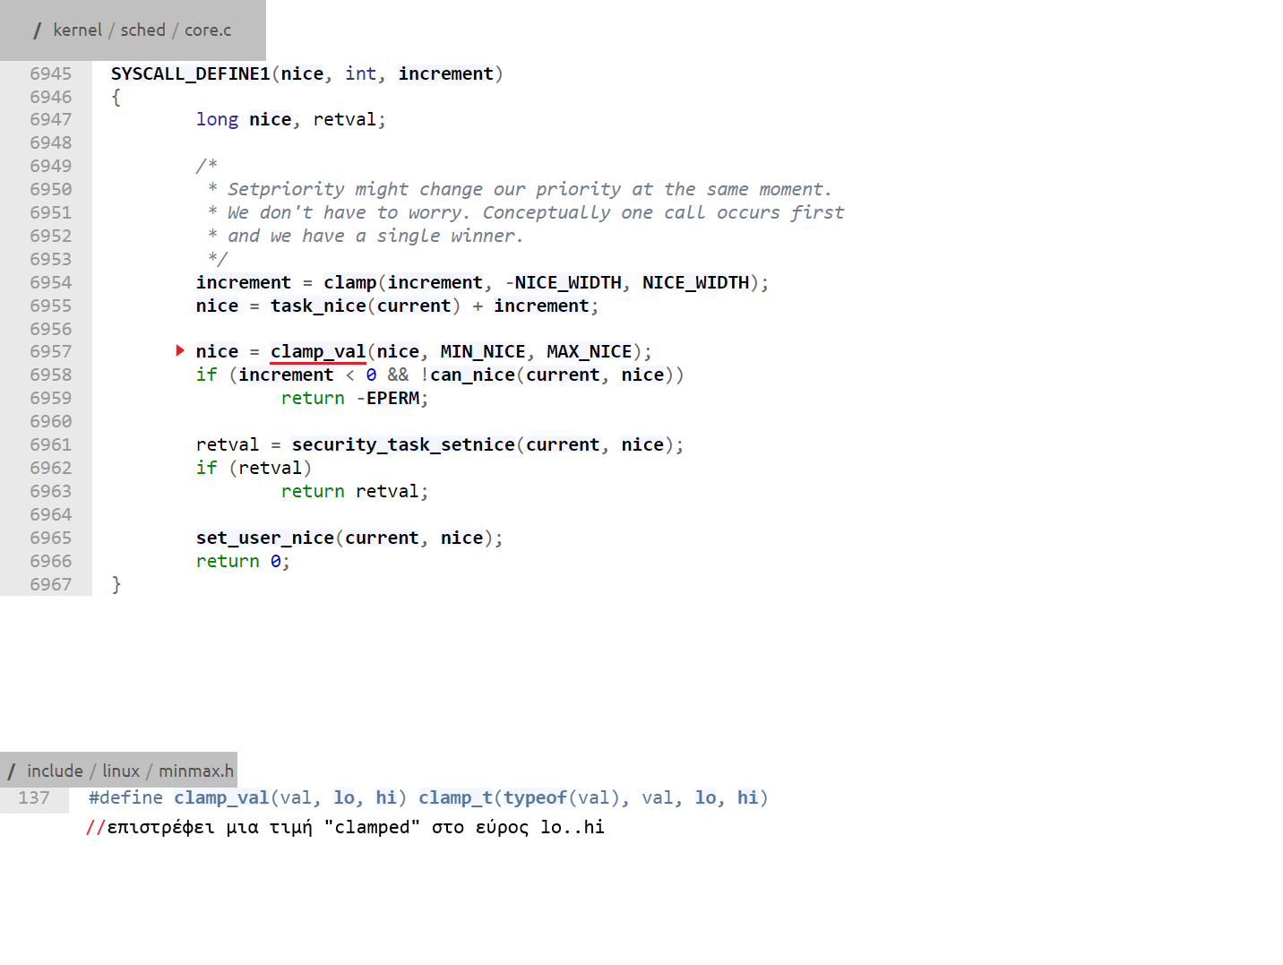

Slide 8
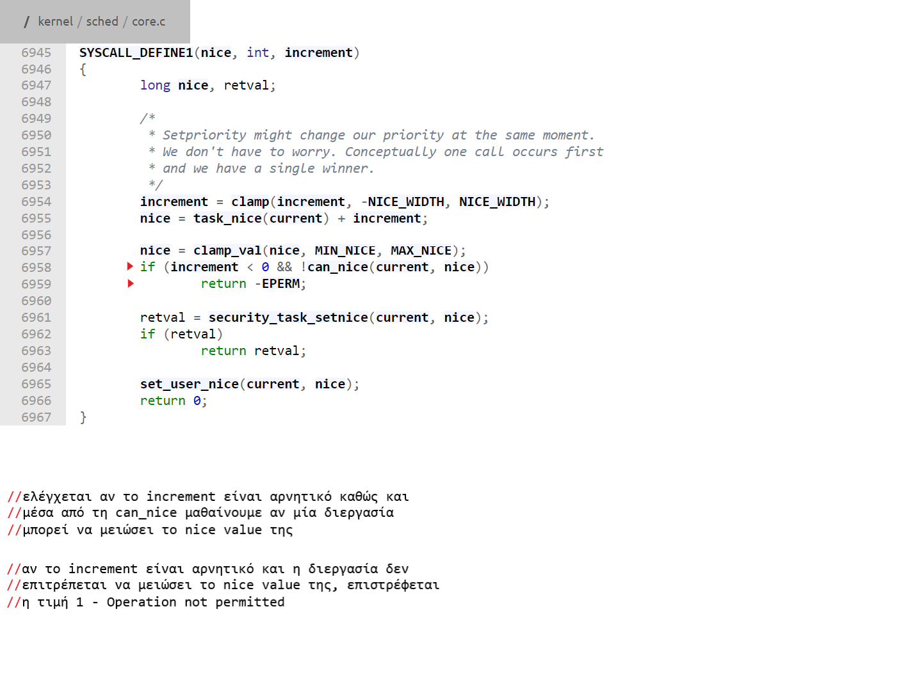

Slide 9
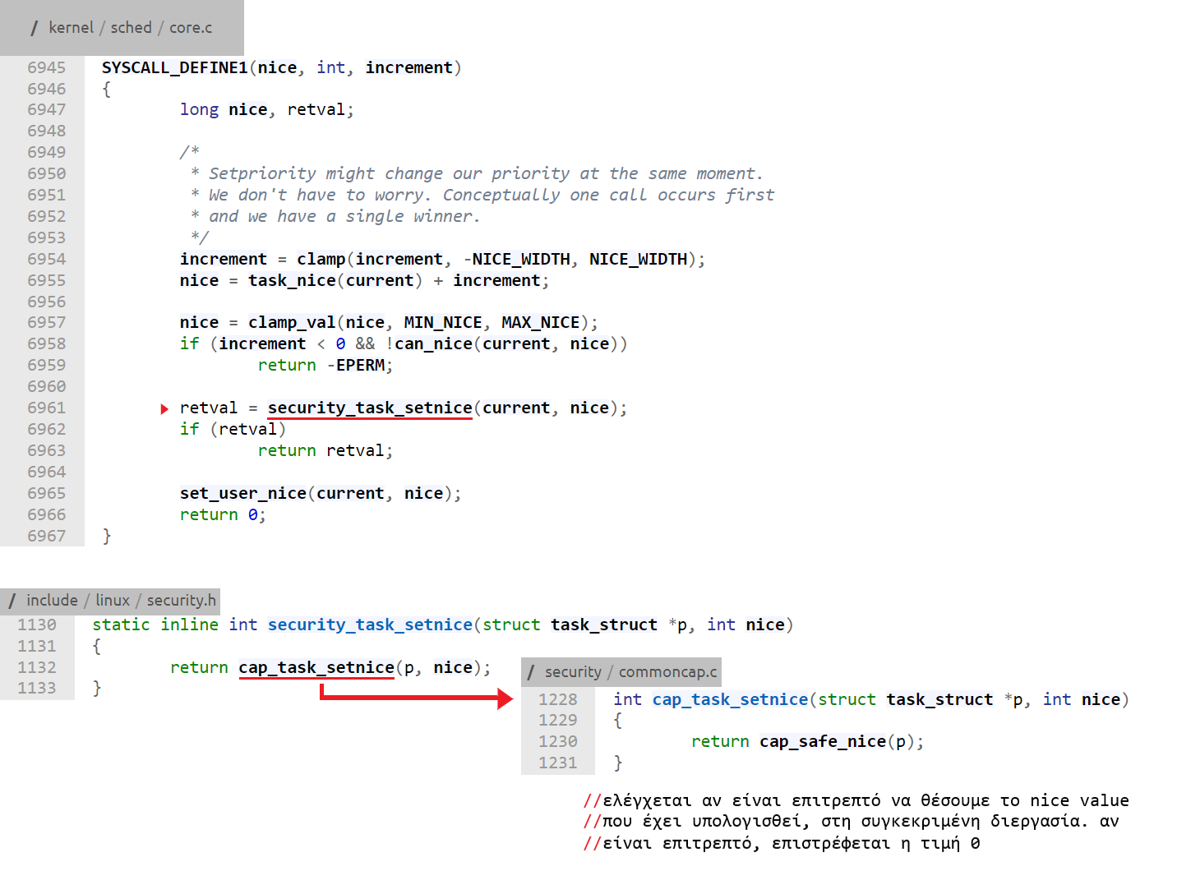

Slide 10
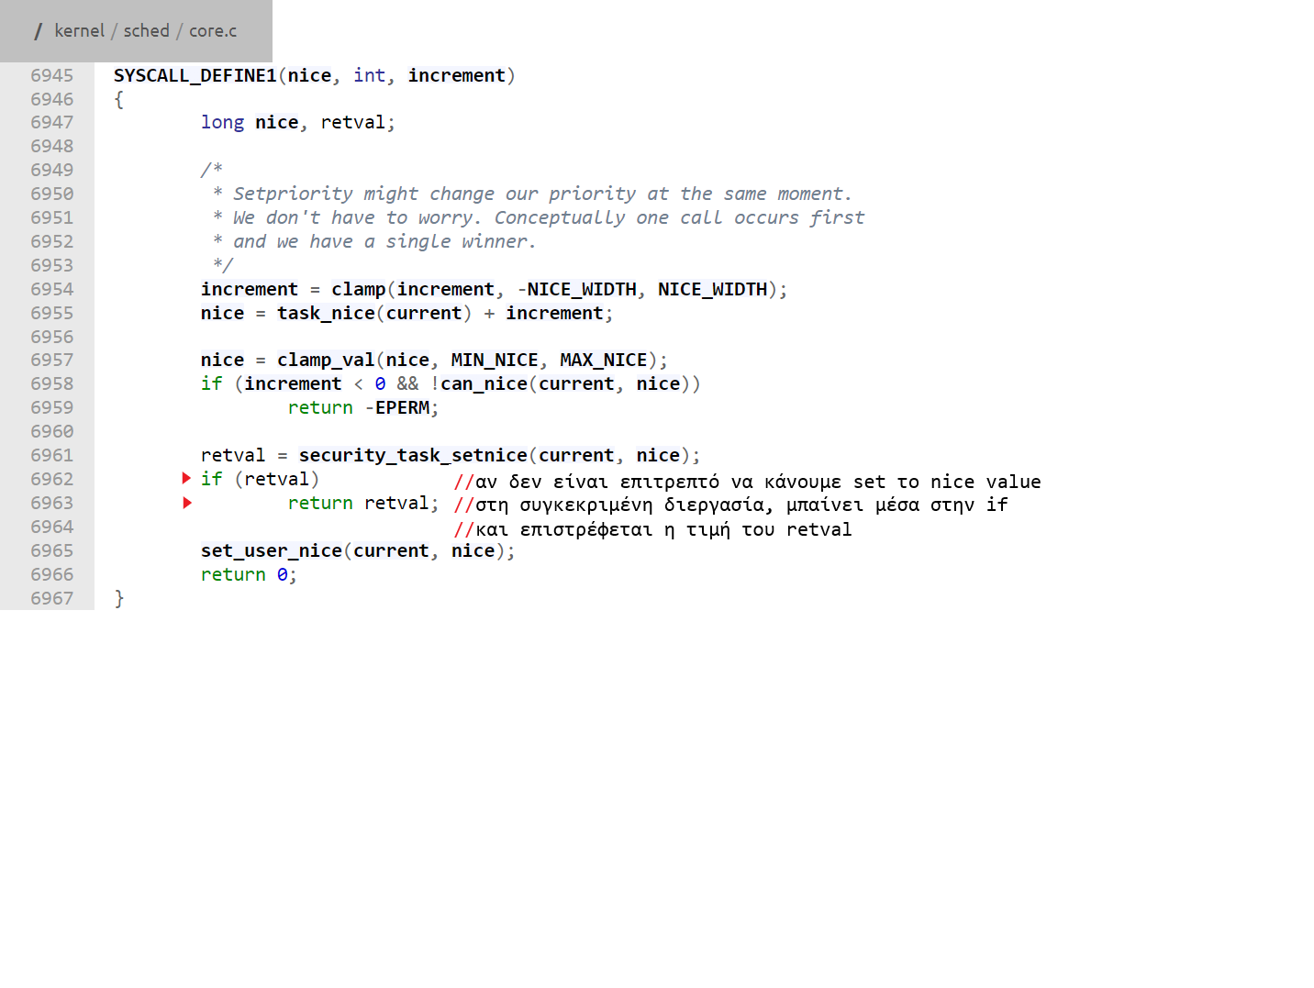

Slide 11
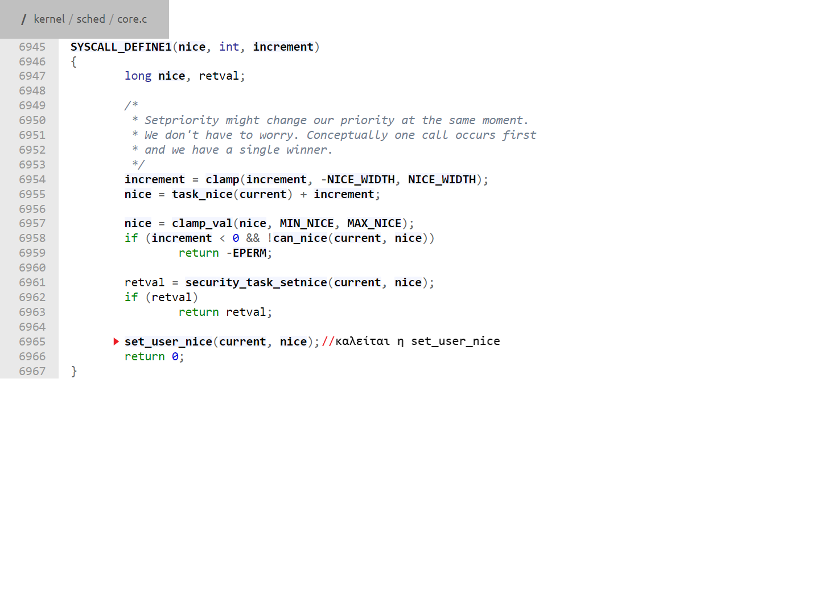

Slide 12
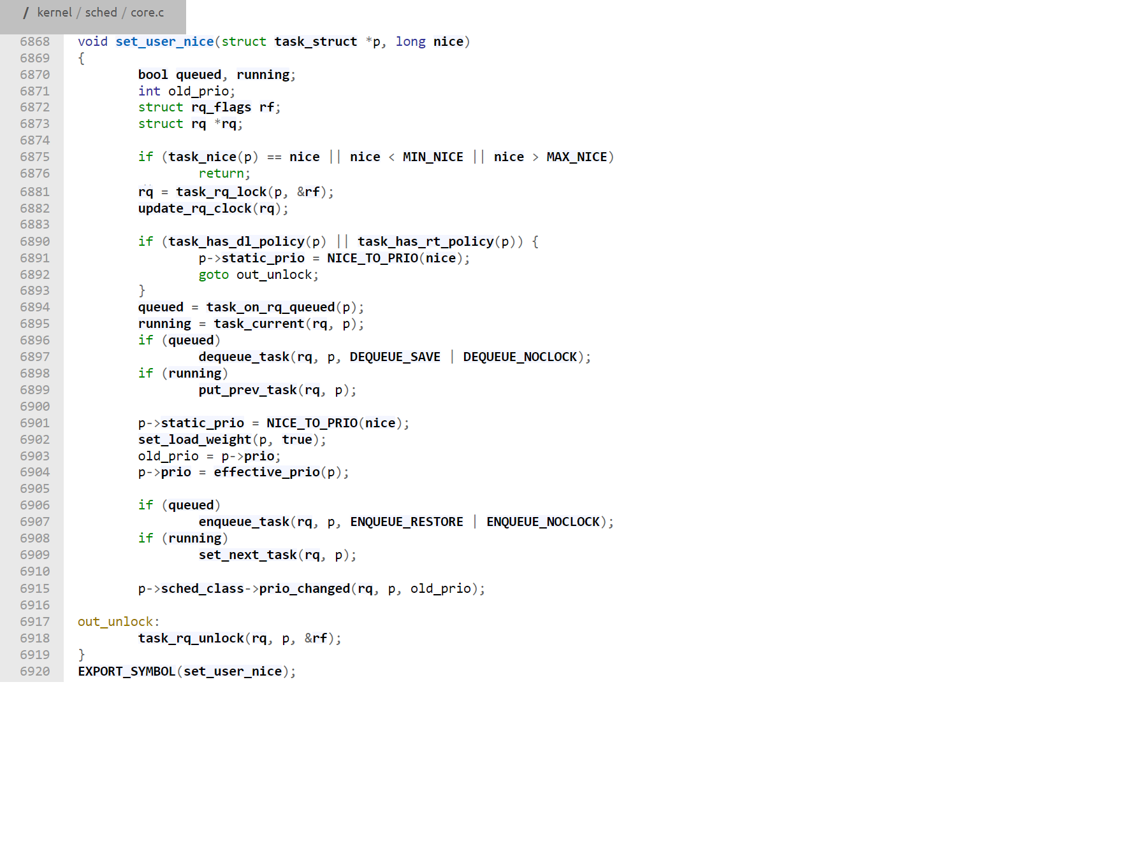

Slide 13
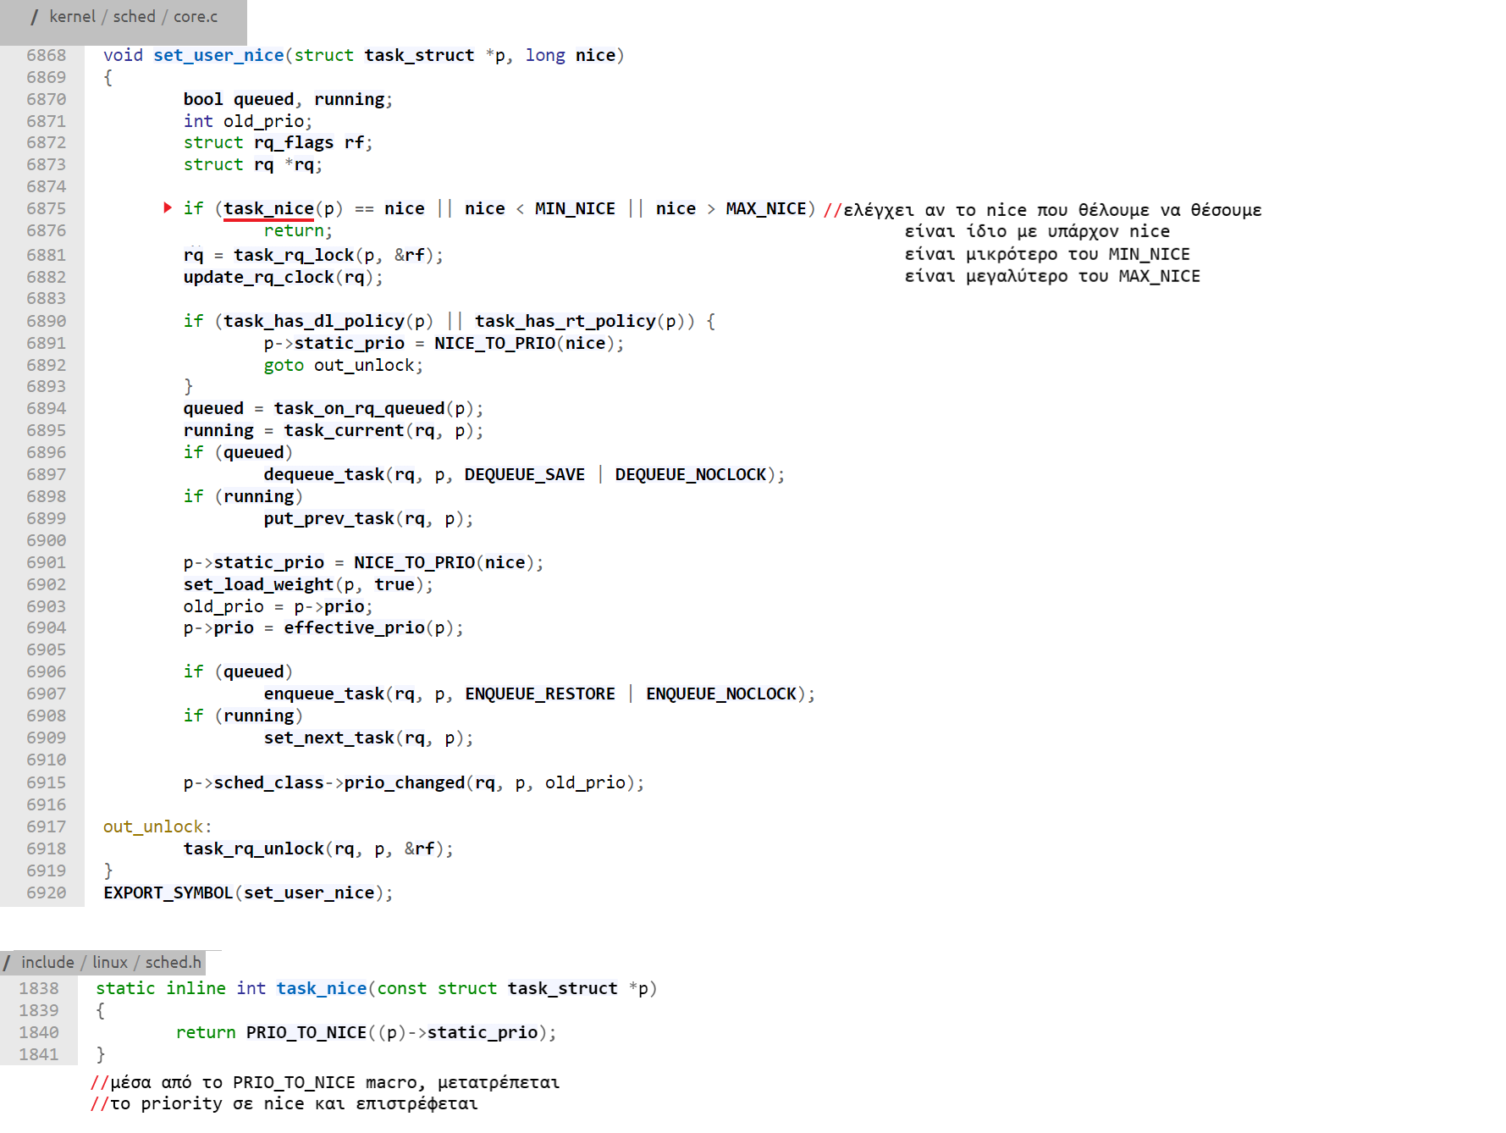

Slide 14
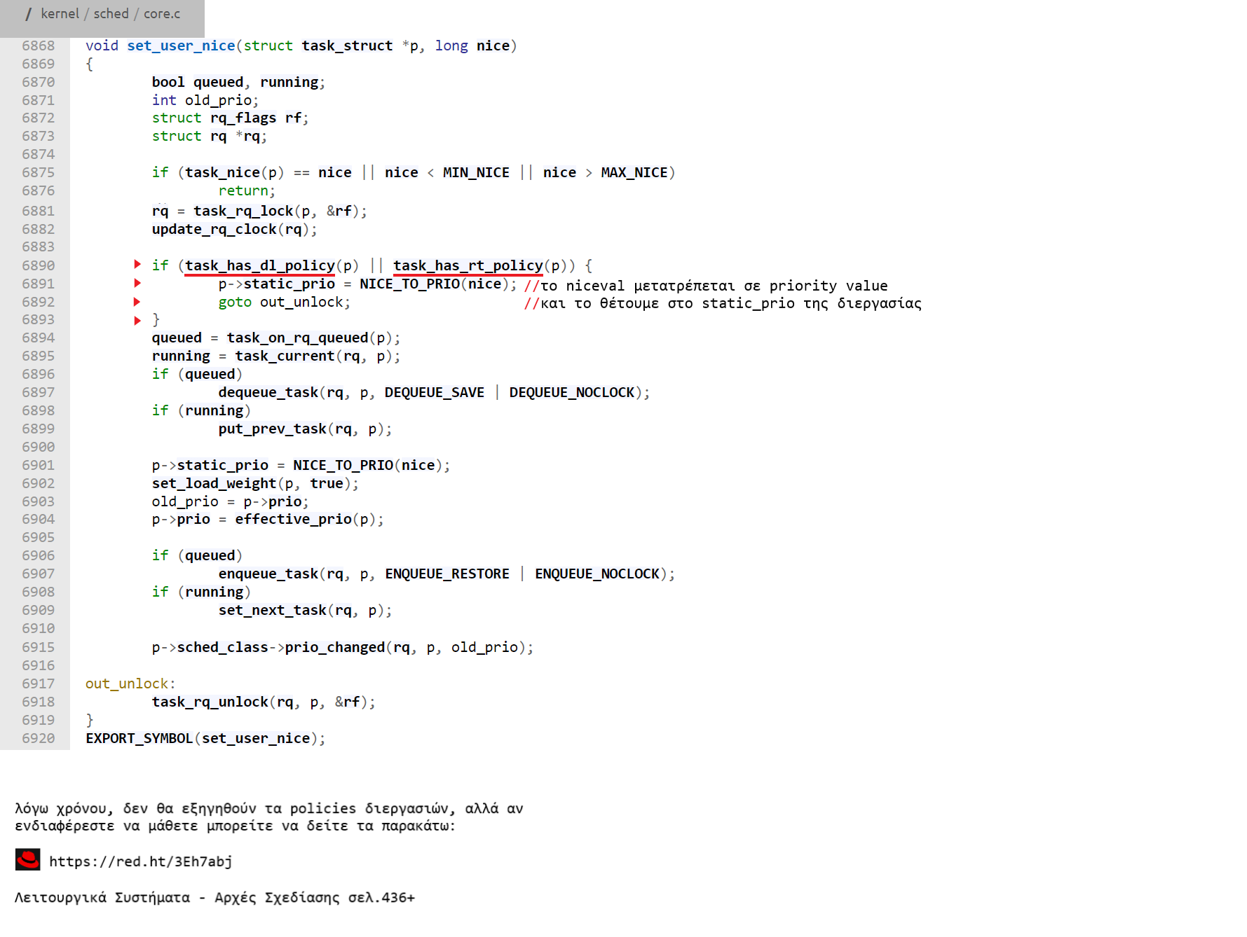

Slide 15
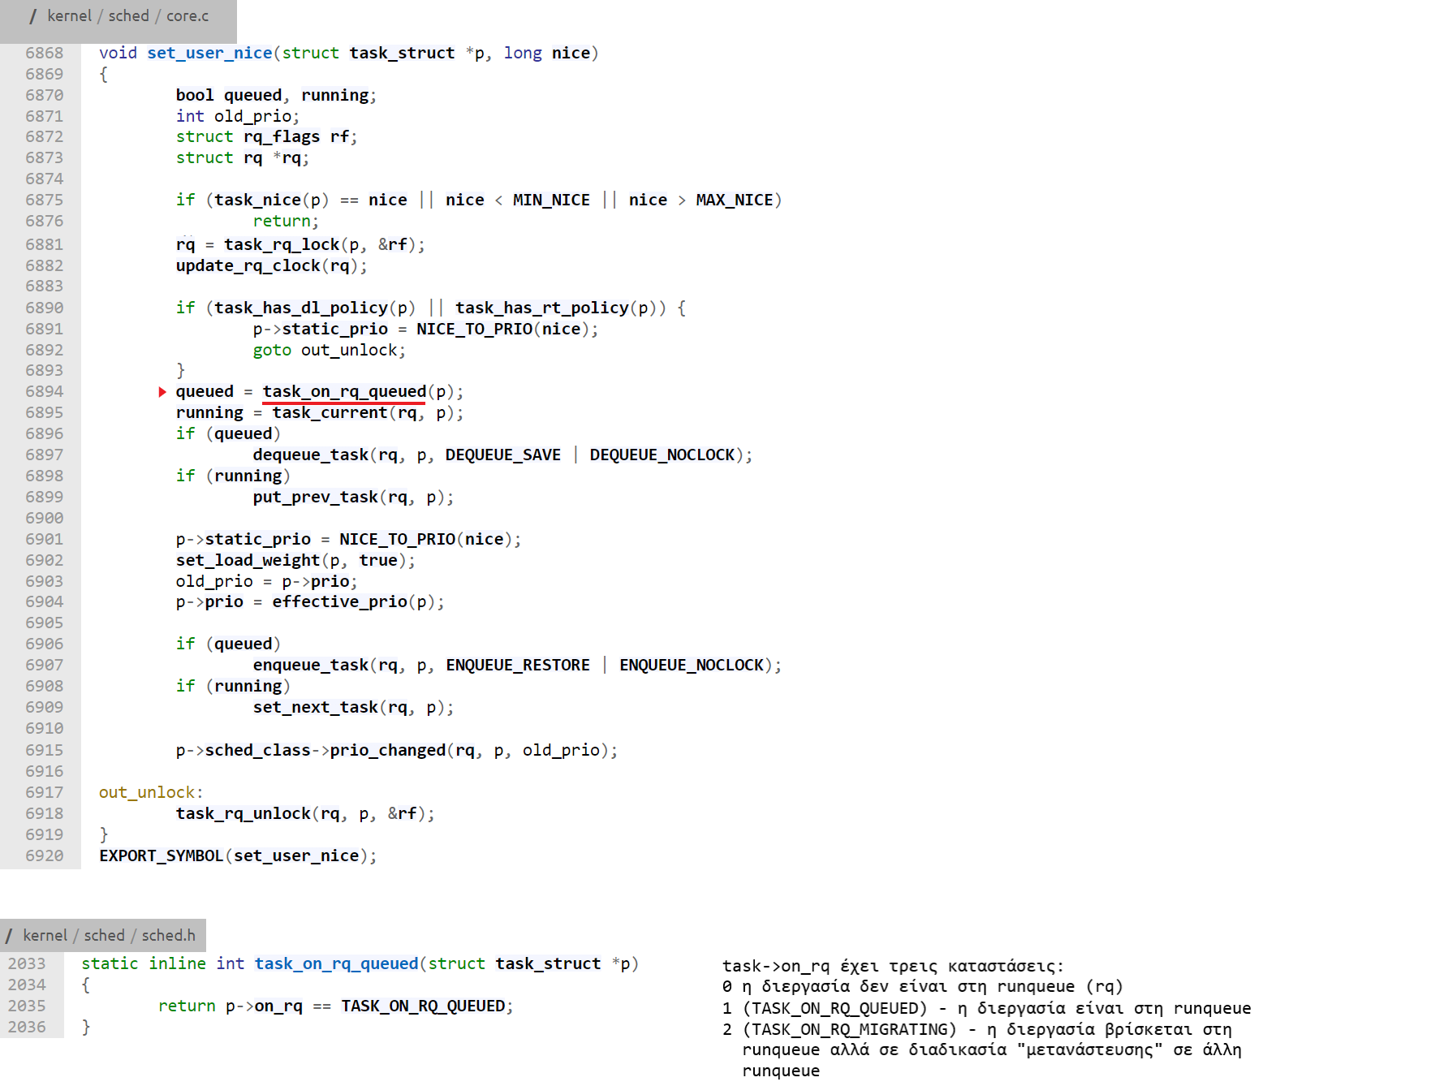

Slide 16
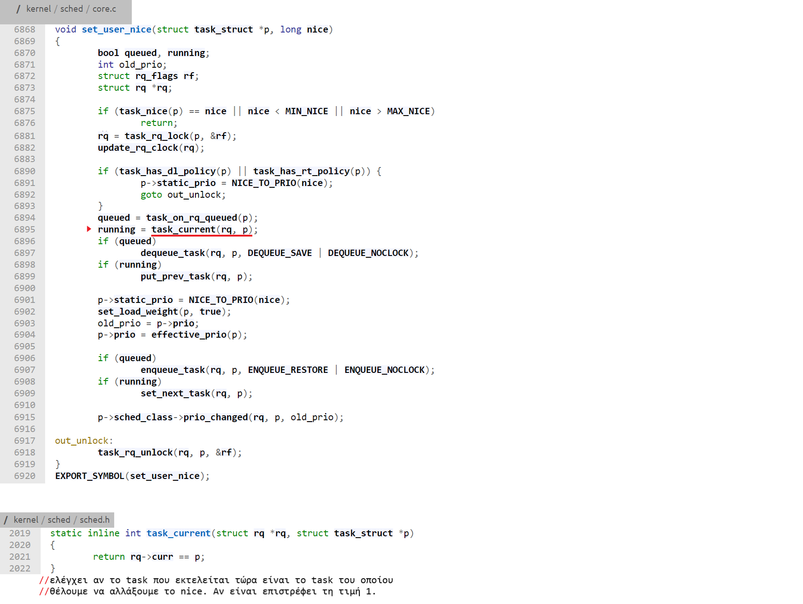

Slide 17
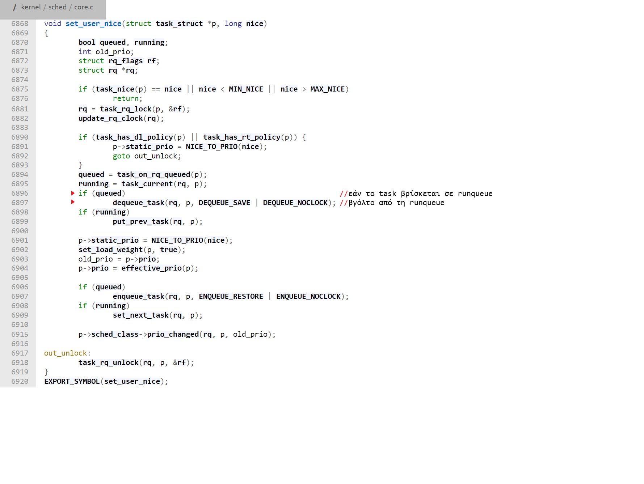

Slide 18
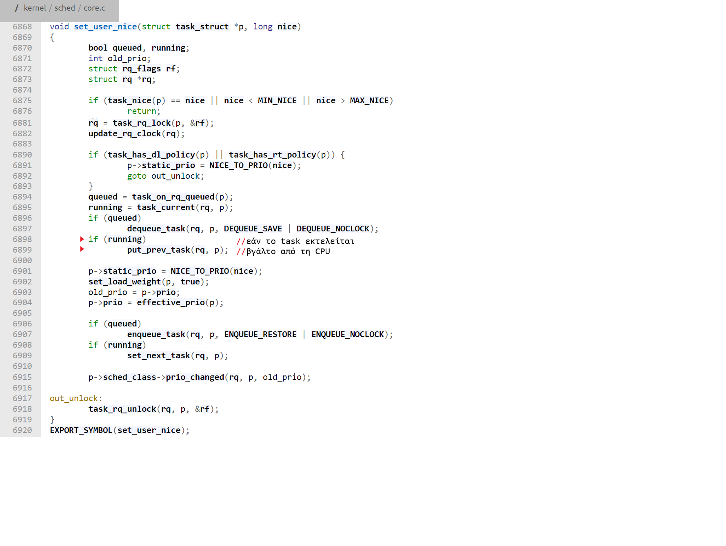

Slide 19
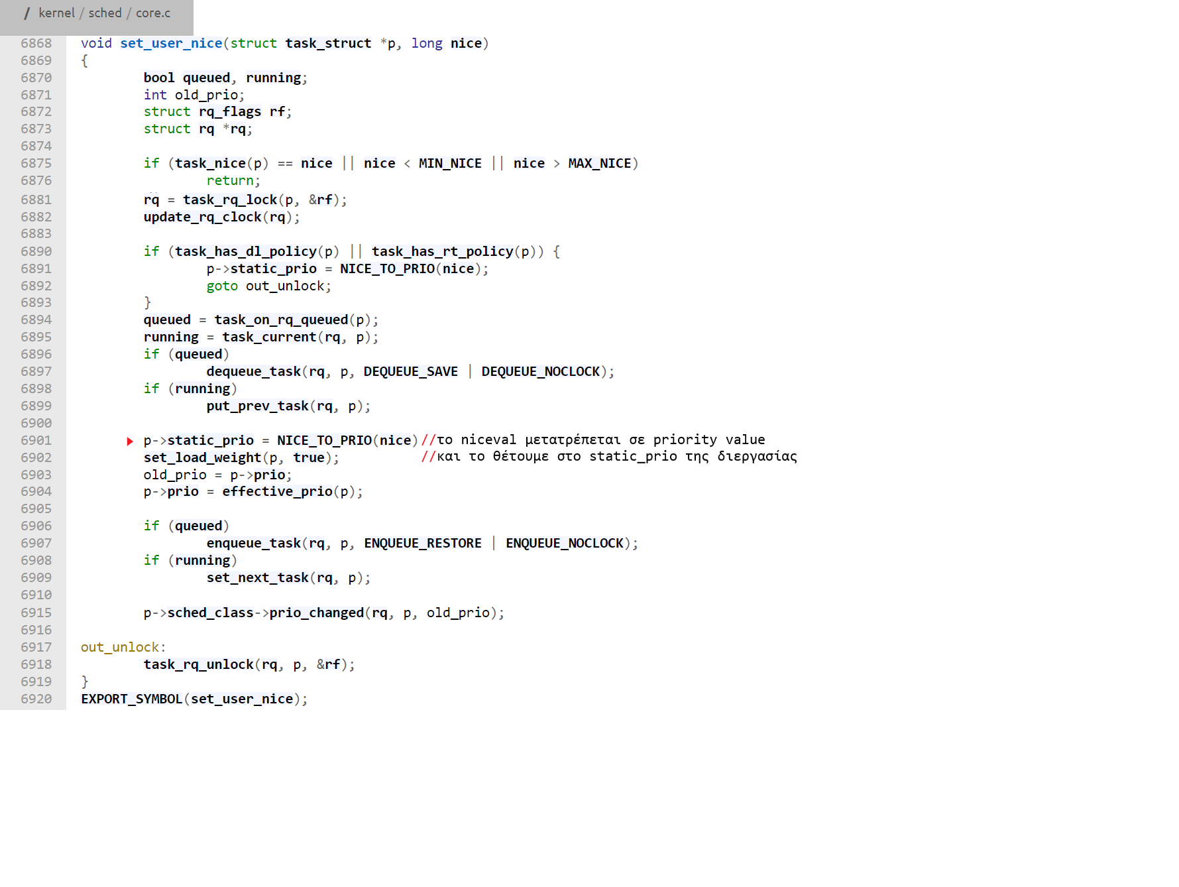

Slide 20
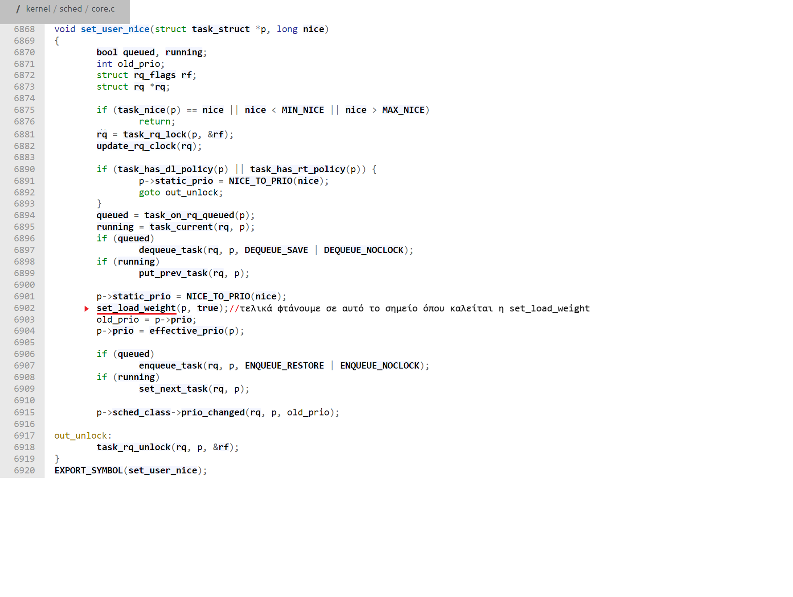

Slide 21
set_load_weight
Μέσα από τη set_load_weight υπολογίζεται και το weight της διεργασίας.
Το weight της κάθε διεργασίας είναι περίπου ίσο με 1024 / (1.25) ^ (nice)

Slide 22
set_load_weight
Το weight μπορεί επίσης να υπολογισθεί με βάση τον ακόλουθο πίνακα:
nice value | weight
-20 | 1024 * 1.25^20
[-19, -1] | ~ 1024 * 1.25^-nice
0 | 1024
[1, 18] | ~ 1024 * 1.25^-nice
19 | 1024 * 1.25^-19
Γιατί είναι όμως το weight περίπου ίσο με 1024 / (1.25) ^ (nice);

Slide 23
set_load_weight
Η απάντηση είναι, γιατί με αυτό το τρόπο σχεδιάστηκε o Completely Fair Scheduler.
Συγκεκριμένα o CFS σχεδιάστηκε με το σκεπτικό:
nice value αυξάνεται κατά 1 -> ~10% λιγότερη CPU
nice value μειώνεται κατά 1 -> ~10% περισσότερη CPU
Για να πετύχουμε αυτό το σκεπτικό, χρησιμοποιείται πολλαπλασιασμός με το 1.25.

Slide 24
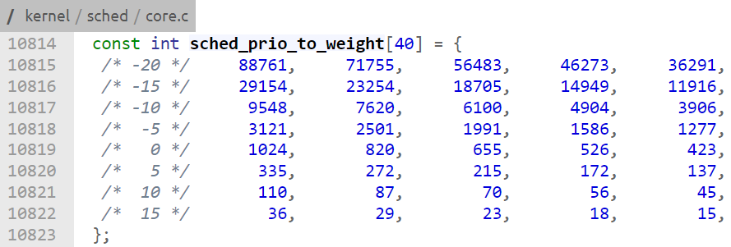
set_load_weight
Αυτό το σκεπτικό υλοποιείται στον sched_prio_to_weight[40] πίνακα
Παρατηρούμε πως όσο το nice μειώνεται, το weight αυξάνεται και επομένως αυξάνεται το ποσοστό χρόνου της CPU που θα δοθεί στη διεργασία. Γιατί;

Slide 25
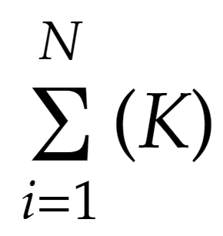
set_load_weight
Είχαμε πει πως τα νέα κβάντα μίας διεργασίας υπολογίζονται με βάση το τύπο: TL * (K/M)
Όπου K = 1024 / 1.25 ^ (nice) και
Όπου M =
Το Κ είναι το weight, και το Μ είναι το weight της rq.
Επομένως ο χρόνος της CPU που παίρνει κάθε διεργασία είναι TL*(weight(task)/weight(rq))

Slide 26
Παράδειγμα 1
Για να δούμε καλύτερα την επίδραση των παραπάνω, ας υποθέσουμε πως έχουμε 2 διεργασίες pΑ και pΒ όπου:
Το weight προκύπτει με βάση το πίνακα της διαφάνειας 24.
Αν υποθέσουμε πως δεν τρέχουν άλλες διεργασίες τότε στη rq (run queue) της CPU υπάρχουν 2 διεργασίες.
To weight της rq = 1024 + 1024 = 2048
CPUpercpX = weight(pX) / weight(rq)
CPUpercpA = 1024 / 2048 = 50%
Αντίστοιχα και το CPUpercpB θα είναι = 50%.
 | nice value | weight
Α | 0 | 1024
Β | 0 | 1024

Slide 27
Παράδειγμα 1
Στη συνέχεια κάνουμε τις ίδιες υποθέσεις, με τη διαφορά πως το nice value της Α θα είναι 1.
Το weight της rq θα είναι: 820 + 1024 = 1844
Επομένως το ποσοστό χρόνου στη CPU που θα πάρει η Α είναι:
CPUpercpA = 820 / 1844 = ~45%
CPUpercpB = 1024 / 1844 = ~55%
Επομένως παρατηρούμε πως αυξάνοντας τη τιμή του nice της Α κατά 1 πλέον το ποσοστό χρόνου της CPU που παίρνει είναι ~10% λιγότερο απ’ ότι αν είχε nice 0.
 | nice value | weight
Α | 1 | 820
Β | 0 | 1024

Slide 28
Παράδειγμα 2
Υποθέτουμε πως έχουμε 2 διεργασίες pΑ και pΒ όπου:
Αν υποθέσουμε πως δεν τρέχουν άλλες διεργασίες τότε στο rq (run queue) της CPU υπάρχουν 2 διεργασίες.
To weight της rq = 1277 + 1024 = 2301
CPUpercpA = 1277 / 2301 = ~55%
Αντίστοιχα το CPUpercpB θα είναι ~45%.
 | nice value | weight
Α | -1 | 1277
Β | 0 | 1024

Slide 29
Παράδειγμα 2
Στη συνέχεια κάνουμε τις ίδιες υποθέσεις, με τη διαφορά πως το nice value της B θα είναι 1.
Το weight της rq θα είναι: 1277 + 820 = 2097
Επομένως το ποσοστό χρόνου στη CPU που θα πάρει η Α είναι:
CPUpercpA = 1277 / 2097 ~ 60%
CPUpercpB = 820 / 2097 ~ 40%
Επομένως παρατηρούμε πως αυξάνοντας τη τιμή του nice της Β κατά 1 πλέον το ποσοστό χρόνου της CPU που παίρνει είναι ~10% λιγότερο απ’ ότι αν είχε nice 0.
 | nice value | weight
Α | -1 | 1277
Β | 1 | 820

Slide 30
https://mechpen.github.io/posts/2020-04-27-cfs-group/index.html
https://www.kernel.org/doc/Documentation/scheduler/sched-design-CFS.txt
https://titanwolf.org/Network/Articles/Article?AID=81521287-29de-4a9f-a951-66642dc27d01
https://elixir.bootlin.com/linux/v5.15.4/source/kernel/sched/core.c#L6945
http://bricktou.cn/kernel/sched/coreSYSCALL_DEFINE1_x_en.html
https://elixir.bootlin.com/linux/v5.15.4/source/kernel/sched/core.c#L6868
https://patchwork.kernel.org/project/linux-arm-msm/patch/1445709662-17232-1-git-send-email-ohaugan@codeaurora.org/
https://access.redhat.com/documentation/en-us/red_hat_enterprise_linux_for_real_time/7/html/reference_guide/chap-priorities_and_policies
https://elixir.bootlin.com/linux/v5.15.4/source/include/linux/sched/prio.h#L1
http://www.bricktou.com/kernel/sched/coreset_user_nice_en.html
https://elixir.bootlin.com/linux/v5.15.4/source/kernel/sched/core.c#L10802
https://oakbytes.wordpress.com/2012/06/06/linux-scheduler-cfs-and-nice/
https://blog.shichao.io/2015/07/22/relationships_among_nice_priority_and_weight_in_linux_kernel.html
https://titanwolf.org/Network/Articles/Article?AID=30a032e8-231a-4b4b-97a3-f372a034121c
https://alessandropellegrini.it/didattica/2018/aosv/16.Scheduling.pdf
https://developer.ibm.com/tutorials/l-completely-fair-scheduler/

